Slide 1

Week 13 期末地圖資訊
108-2 電資工程入門設計與實作
地圖設計者：郭育銘
NTUEE電資工程入門設計與實作©

Slide 2
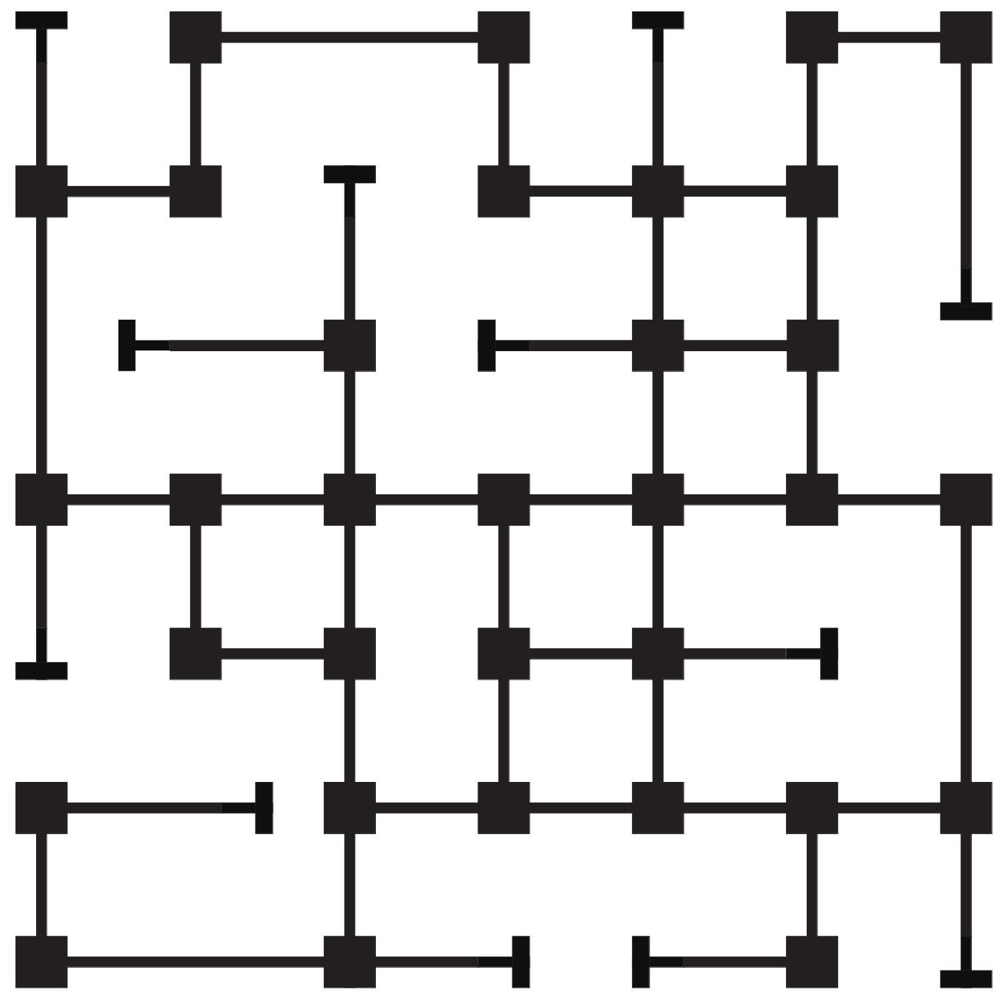
地圖實際樣貌(19X19)
Notes:
之後可以更改為大圖輸出的版本。

Slide 3
地圖node編號
44
38
26
19
12
5
43
37
32
25
18
11
36
31
24
17
4
10
42
35
30
23
16
3
9
34
29
22
15
41
8
40
28
7
2
21
14
S
33
6
1
E
39
27
20
13
Notes:
之後可以更改為大圖輸出的版本。

Slide 4
寶藏分數
360
240
270
130
280
210
240
90
170
90
60
Notes:
之後可以更改為大圖輸出的版本。

